Slide 1

Дeтска градина „Еделвайс“- филиал с. Жиленци

Slide 2
Иформация за група „Патиланци“
В група „Патиланци“ ежедневно се осигурявят грижи за възпитание, социализиране,обучение и отглеждане на 14 деца.
Децата в първа възрастова група - 3, във втора – 3 деца, в трета възрастова грипа – 3 деца и в четвърта възрастова група – 5 деца.
Престоя в ДГ е целодневен, което осигурява условия и време за игра, почивка, дейности по избор на детето и обучение.

Slide 3
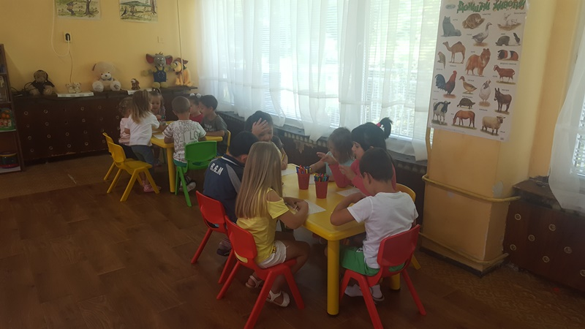
В нашата слънчева градина много, много радост има.
Ний обичаме я всички и големи и мънички.

Slide 4
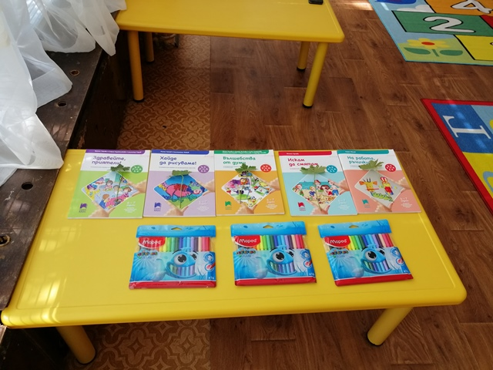
Децата от група „Патиланци“ проявяват голям интерес в заниманията.

Slide 5
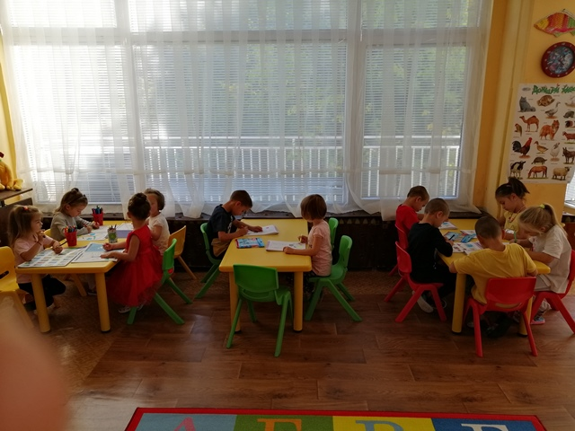
Девиз на група“Патиланци“
Приятели добри в чудните игри

Slide 6
Правила на група
“Патиланци“
Внимателни и добри в чудните игри:
Когато някой е в беда тичаме на помощ веднага:
Думи чудни знаем: БЛАТОДАРЯ, МОЛЯ, ИЗВИНЯВАЙ!!!!
Растем ние здрави и щастливи в този дом чудесен, ще станем умни работливи в училище ще влезнем с песен.

Slide 7
Седмично разпределение на педагогическите ситуации на първа възрастова група
Понеделник | Вторник | Сряда | Четвъртък | Петък
Математика | Околен свят | Конструиране и технологии | Български език и литература | Изобразително изкуство
Музика
Физическа култура | Изобразително изкуство | Музика | Физическа култура | Физическа култура

Slide 8
Седмично разпределение на педагогическите ситуации във втора възрастова група
Понеделник | Вторник | Сряда | Четвъртък | Петък
Математика | Околен свят | Конструиране и технологии | Български език и литература | Околен свят
Музика | Физическа култура | Музика
Физическа култура | ИЗОБРАЗИТЕЛ-НО ИЗКУСТВО | Български език и литература | Физическа култура | ИЗОБРАЗИТЕЛ-НО ИЗКУСТВО

Slide 9
Седмично разпределение на педагогическите ситуации в трета възрастова група
Понеделник | Вторник | Сряда | Четвъртък | Петък
Математика | Околен свят | Конструиране и технологии | Български език и литература | Околен свят
Музика | Физическа култура | Музика | Физическа култура | Изобразително изкуство
Физическа култура | Изобразително изкуство | Български език и литература | Математика | Конструиране и технологии

Slide 10
Седмично разпределение на педагогическите ситуации на четвърта възрастова група
Понеделник | Вторник | Сряда | Четвъртък | Петък
Математика | Околен свят | Конструиране и технологии | Български език и литература | Околен свят
Музика | Физическа култура | Музика | Физическа култура | Изобразително изкуство
Физическа култура | Изобразително изкуство | Български език и литература | Математика | Конструиране и технологии

Slide 11
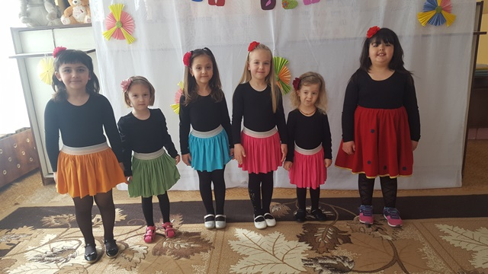
Проведено Великденско тържество в група „Патиланци“

Slide 12
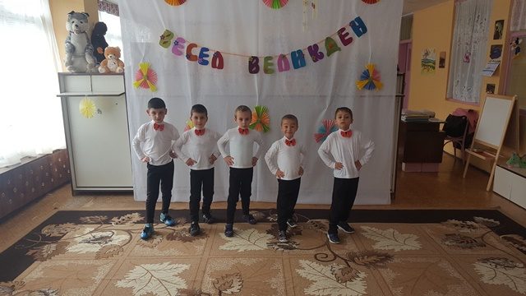
Весел Великден!!! Обичаме да се забавляваме заедно!!!

Slide 13
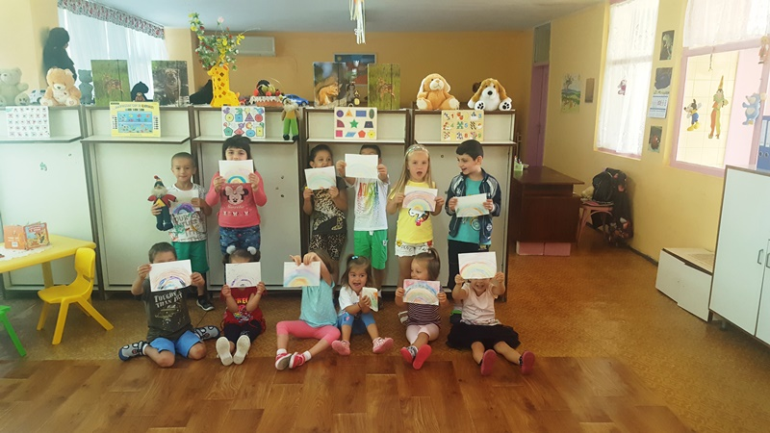
Приятели добри в чудните игри. Ето така се забавляват нашите деца!!!

Slide 14
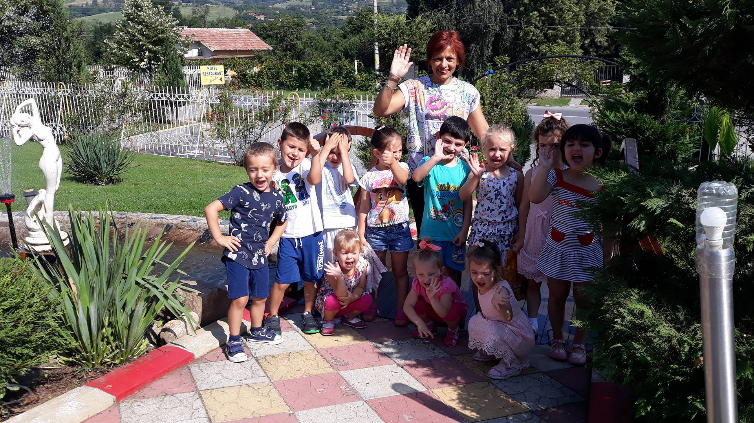
Разходка сред природата на група „Патиланци“

Slide 15
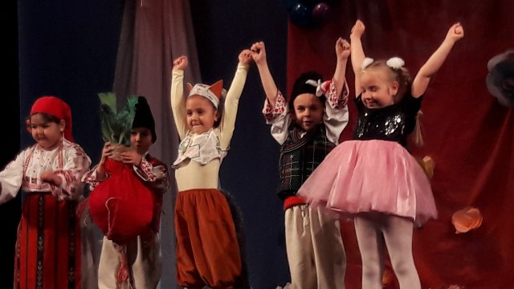
Денят на децата в група“ Патиланци“ се организира от: г-жа Десислава Димитрова и г-жа Татяна Иванова и помощник възпитател Маргарита Костадинова

